Slide 1

第2章词法结构
Notes:
词法结构是一套基础性规则，用来描述如何使用这门语言来编写程序。作为语法的基础，它规定了诸如变量名是什么样的、怎么写注释，以及程序语句之间如何分隔等规则。

Slide 2
2.1 字符集
2.1.1 区分大小写
关键字、变量、函数名和所有的标识符（identifier）都必须采取一致的大小写形式。
比如，关键字“while”必须写成“while”，而不能写成“While”或者“WHILE”。
同样，“online”、“Online”、“OnLine”和“ONLINE”是4个不同的变量名。
注意的是，HTML并不区分大小写。

Slide 3
2.1 字符集
2.1.2 空格、换行符和格式控制符
JavaScript会忽略程序中标识（token）之间的空格。多数情况下，JavaScript同样会忽略换行符。
这符号包括：普通的空格符（\u0020）、水平制表符（\u0009）、垂直制表符（\u000B）等。具体看书2.1.2节
Notes:
对于空格、换行符和格式控制符，
JavaScript会忽略程序中标识之间的空格。多数情况下，也会忽略换行符。书上2.1.2节还列举了一些格式控制符。

Slide 4
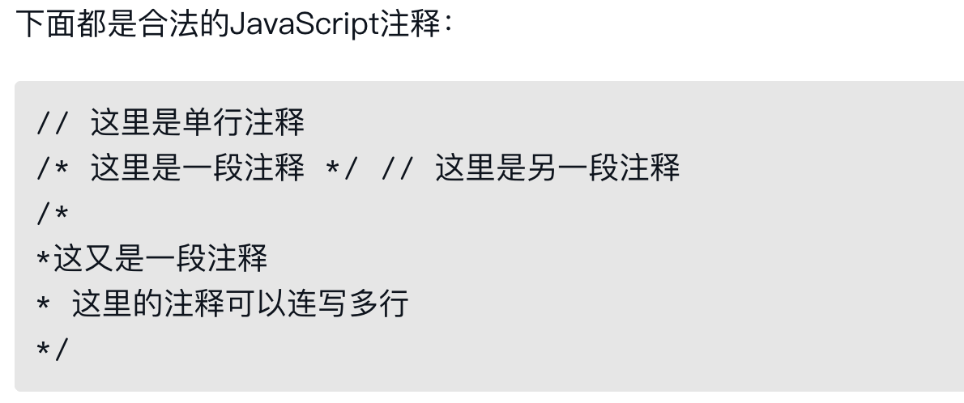
2.2 注释
两种格式的注释。
行尾“//”之后的文本都会被JavaScript当做注释忽略掉的。
此外，“/*”和“*/”之间的文本也会当做注释，
Notes:
对于注释，格式有两种，两个斜线可以注释单行，斜线与星号可以注释一段。如演示上的例子所示。

Slide 5
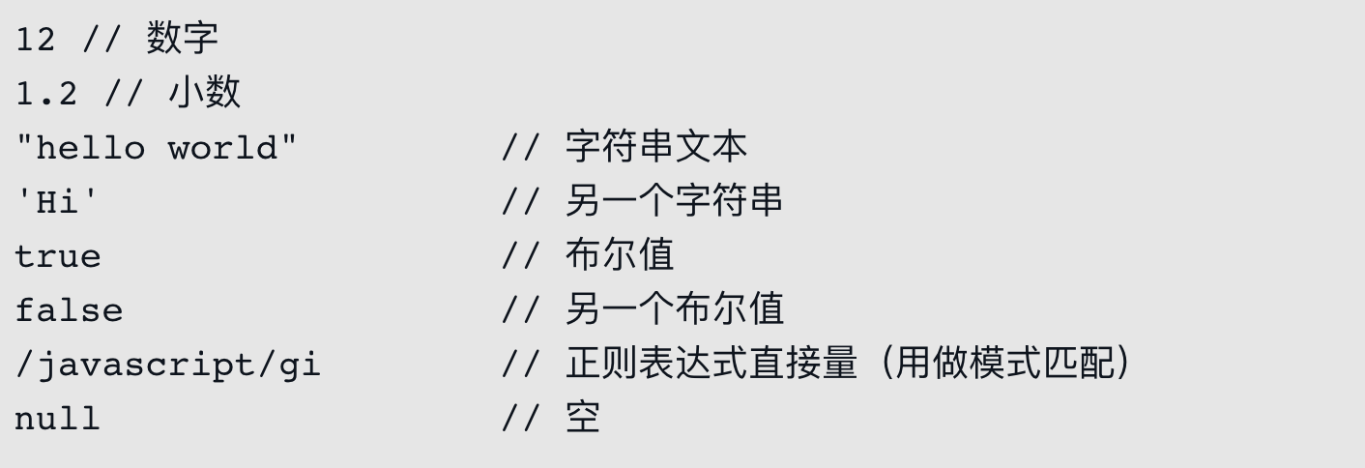
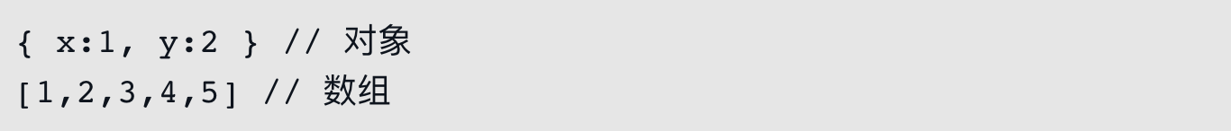
2.3 直接量
直接量（literal），即程序中直接使用的数据值。
Notes:
在第3章会详细讲解数字和字符串直接量。正则表达式直接量会在第10章讲解。更多复杂的表达方式（参见4.2节）可以写成数组或对象直接量

Slide 6
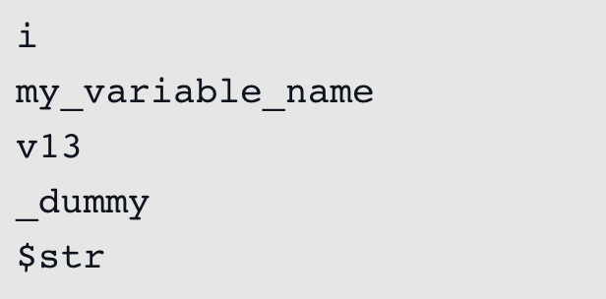
2.4 标识符和保留字
标识符
定义：用来对变量和函数进行命名，或者用做JavaScript代码中某些循环语句中的跳转位置的标记。
格式：JavaScript标识符必须以字母、下划线（_）或美元符（$）开始。后续的字符可以是字母、数字、下划线或美元符。
合法标识符：

Slide 7
2.4 标识符和保留字
保留字
JavaScript把一些标识符拿出来用做自己的关键字。因此，就不能再在程序中把这些关键字用做标识符
new
return
switch
this
throw
try
typeof
else
finally
for
function
if
in
instanceof
var
void
while
with
break
case
catch
continue
default
delete
do

Slide 8
2.4 标识符和保留字
保留字
以下是ECMAScript规定的保留字：
abstract
boolean
byte
char
class
const
debugger
double
enum
export
extends
final
float
goto
implements
import
int
interface
long
native
package
private
protected
public
short
static
super
synchronized
throws
transient
volatile
虽然ECMA-262还没有正式规定，但是在Mozilla中const,export和import已经被作为保留字对待。

Slide 9
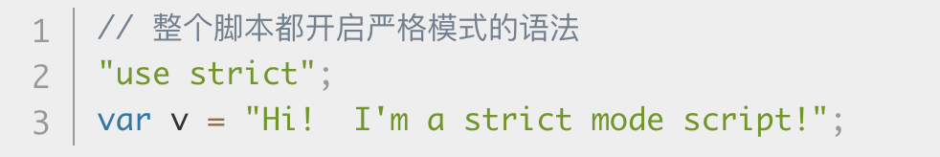
2.4 标识符和保留字
严格模式
ECMAscript 5添加了第二种运行模式："严格模式"。模式使得Javascript在更严格的条件下运行。
目的
消除JS语法的一些不合理、不严谨之处，减少怪异行为;
消除代码运行的一些不安全之处，保证代码运行安全；
提高编译器效率，增加运行速度；
为未来新版本的Javascript做好铺垫。
进入"严格模式"的标志，是下面这行语句：
"use strict";
Notes:
进入严格模式很简单，为整个脚本文件开启严格模式，需要在所有语句之前放一个特定语句 "use strict"; （或 'use strict';）

Slide 10
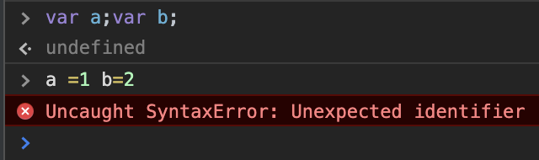
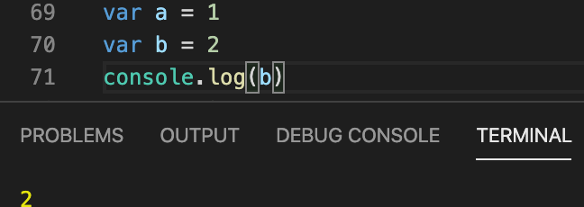
2.5 可选的分号
在JavaScript中，如果语句各自独占一行，通常可以省略语句之间的分号，程序结尾或右花括号“}”之前的分号也可以省略。
有时候分号可以不写，在缺少了分号就无法正确解析代码的时候，JavaScript会填补分号。
Notes:
图1 写法可以，
图2写法有误

Slide 11
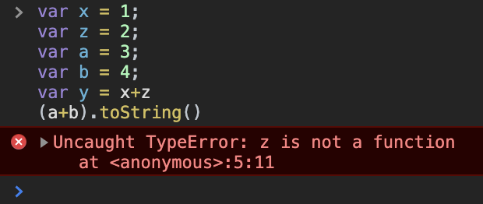
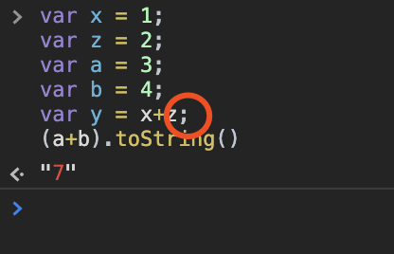
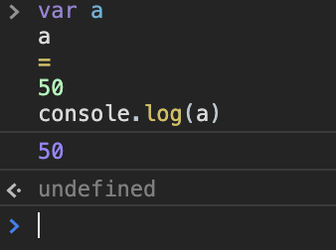
2.5 可选的分号
更多例子
Notes:
图1 写法可以，
图2写法有误, 程序以为(a+b)的圆括号和上一行的 f 组成了一个函数调用，为了能让上述代码解析为两条不同的语句，必须手动填写行尾的显式分号（图3）。
如果一条语句以“(”、“[”、“/”、“+”或“-”开始，那么它极有可能和前一条语句合在一起解析。以“/”、“+”和“-”开始的语句并不常见，而以“(”和“[”开始的语句则非常常见，至少在一些JavaScript编码风格中是很普遍的。

Slide 12
2.5 可选的分号
何时自动添加分号？
通用规则：如果当前语句和下一行语句无法合并解析，JavaScript则在第一行后填补分号。
如果在return、break和continue 这三个关键字后紧跟着换行，JavaScript则会在换行处填补分号。
在涉及“++”和“--”运算符（既可作为表达式的前缀，也做表达式的后缀）。将其用做后缀表达式时，应当和表达式在同一行。否则，行尾将填补分号，同时“++”或“--”将会作为下一行代码的前缀操作符并与之一起解析。

Slide 13
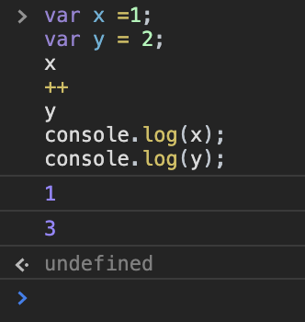
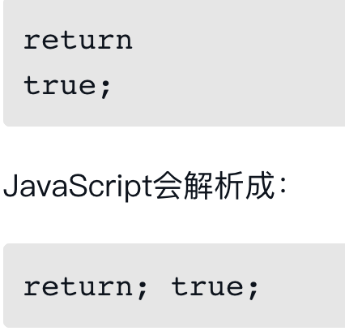
2.5 可选的分号
一些例子
Notes:
两图分别对应前一页PPT的后两条：
如果在return、break和continue 这三个关键字后紧跟着换行，JavaScript则会在换行处填补分号。
在涉及“++”和“--”运算符（既可作为表达式的前缀，也做表达式的后缀）。将其用做后缀表达式时，应当和表达式在同一行。否则，行尾将填补分号，同时“++”或“--”将会作为下一行代码的前缀操作符并与之一起解析。

Slide 14
2.5 可选的分号
让JavaScript引擎自动加分号在某些情况下会改变程序的语义，导致运行结果与期望不一致。因此推荐不要省略
Notes:
所以说，让JavaScript引擎自动加分号在某些情况下会改变程序的语义，导致运行结果与期望不一致。因此推荐不要省略

